Slide 1


Aprendizagem e Decisão Inteligentes
Universidade do Minho
Licenciatura em Engenharia Informática
Trabalho Prático
Grupo 11:
Ariana Lousada (a87998)
João Carvalho (a93166)
Rui Armada (a90468)
Tiago Sousa (a67674)

Slide 2
Ordem de trabalhos
1
Dataset1: Valor de Habitação nos USA
Tratamento de dados
Técnicas
Modelos desenvolvidos
Resultados obtidos
3
Conclusão
2
Dataset2: Intensidade do Trânsito
Tratamento de dados
Técnicas
Modelos desenvolvidos
Resultados obtidos

Slide 3

Dataset1: Valor de Habitação nos USA

Slide 4

Tratamento de dados

Slide 5
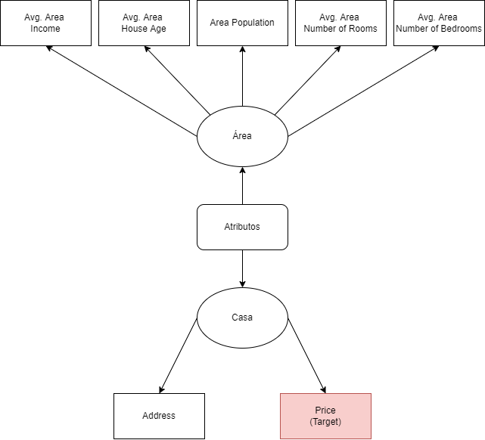
Estrutura do dataset

Slide 6
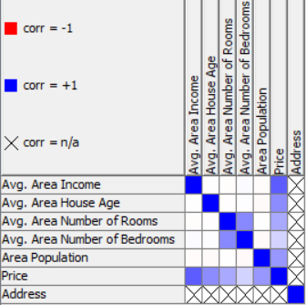
Matriz de correlações

Slide 7
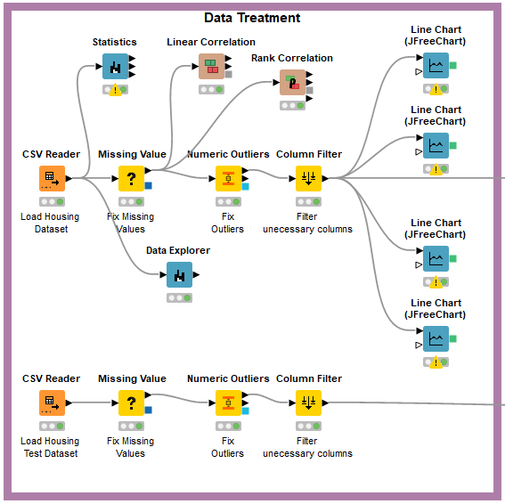
Ambiente Knime

Slide 8

Técnicas utilizadas

Slide 9

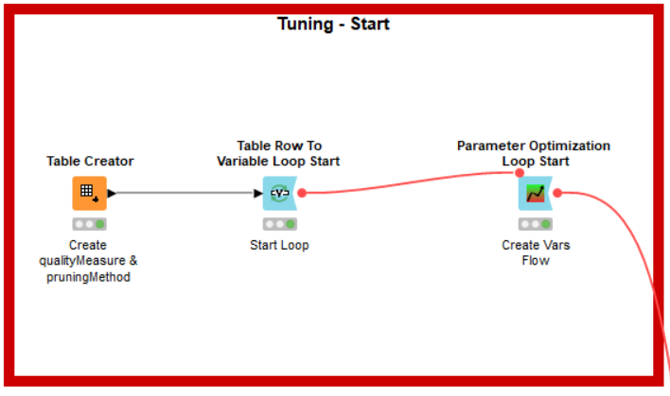
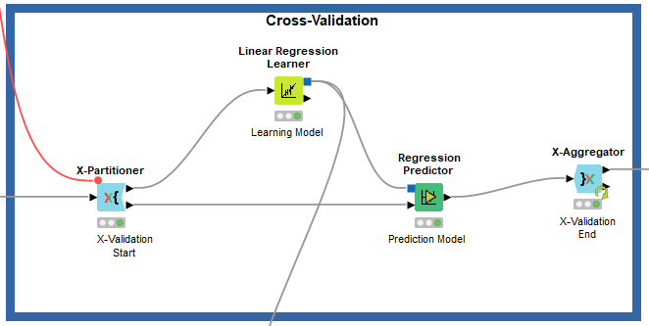
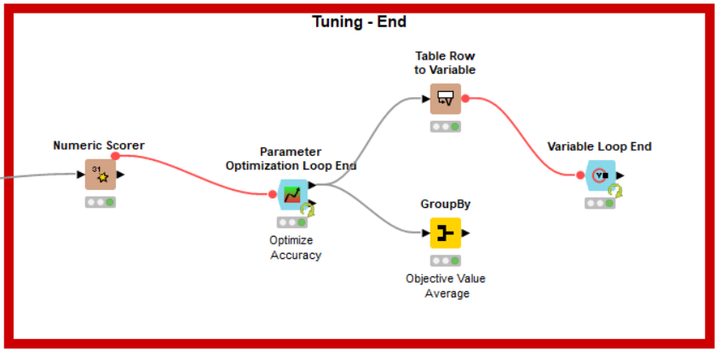
Técnicas

Slide 10

Modelos desenvolvidos

Slide 11
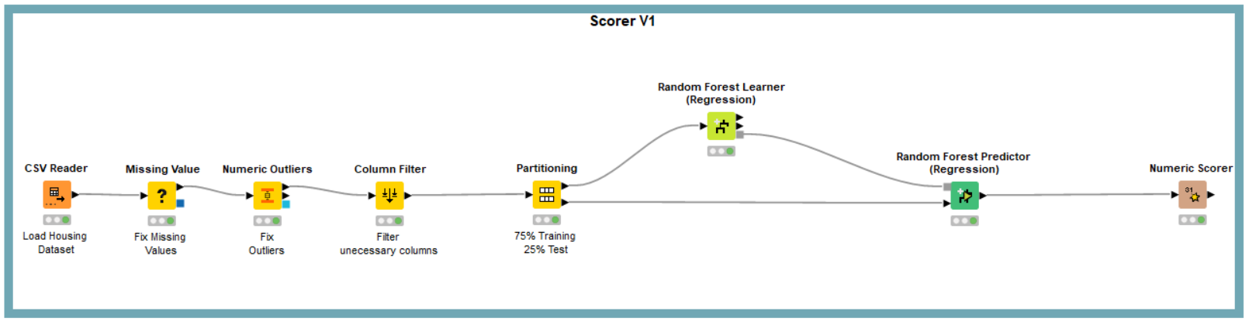
Scorer V1

Slide 12
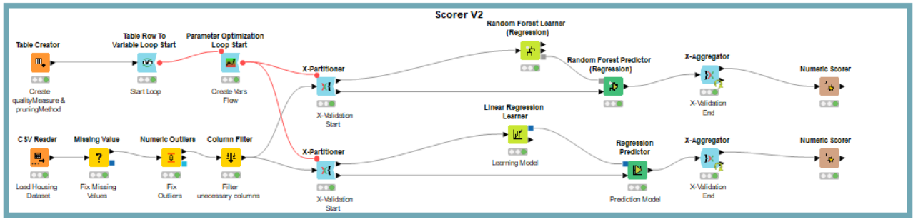
Scorer V2

Slide 13
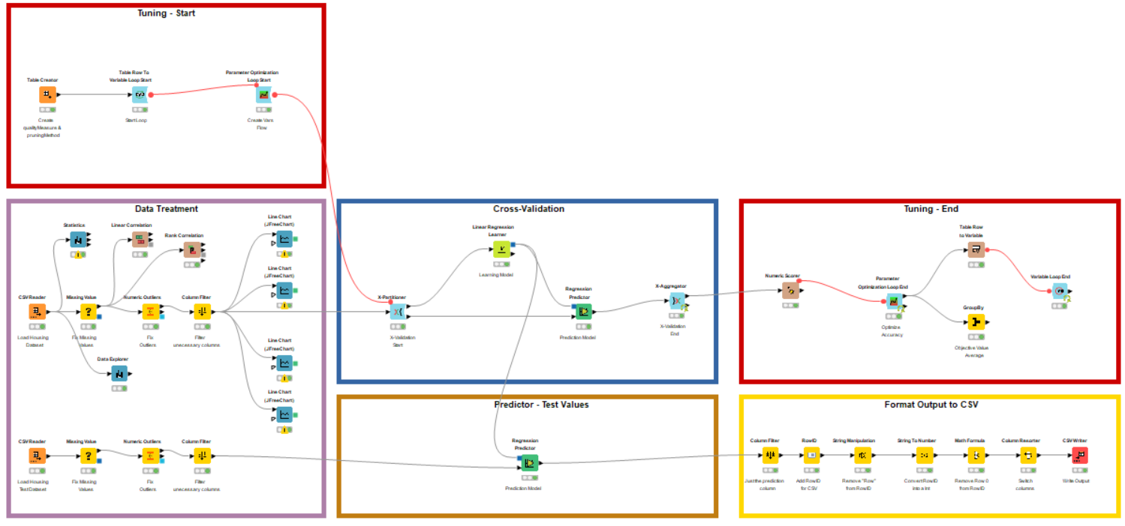
Modelo Final

Slide 14


Resultados Obtidos

Slide 15

Dataset 2: Intensidade do Trânsito

Slide 16
Tratamento de dados

Slide 17
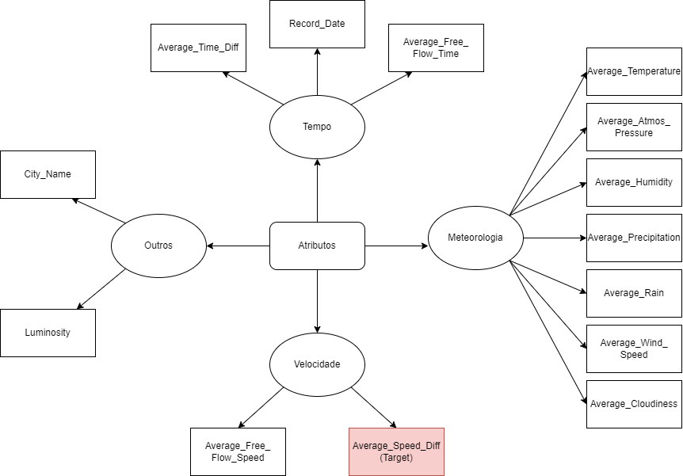
Estrutura do dataset

Slide 18
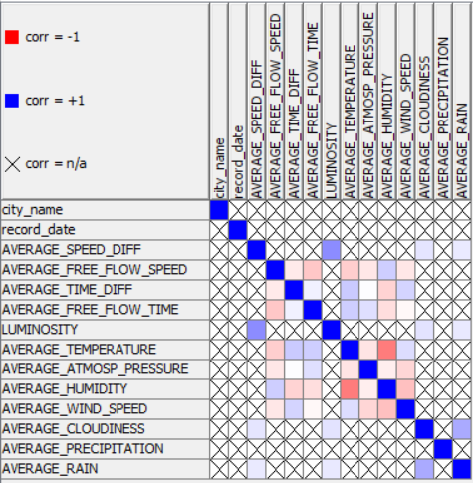
Matriz de correlações

Slide 19
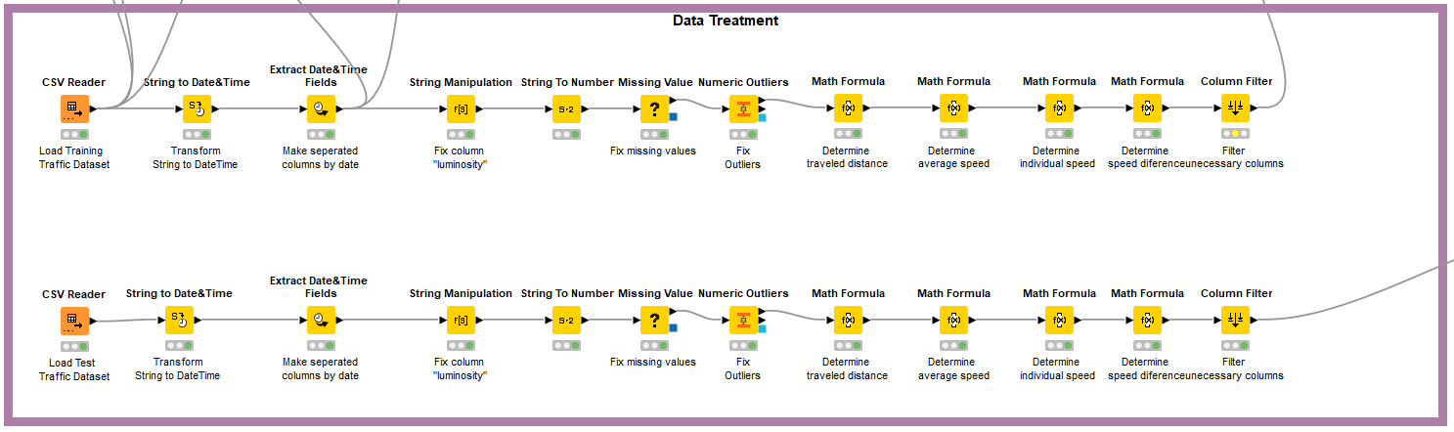
Ambiente Knime

Slide 20
Técnicas utilizadas

Slide 21
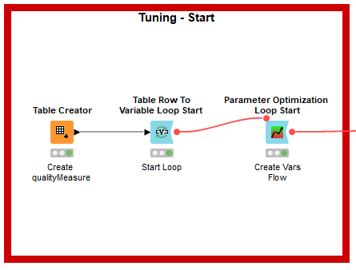
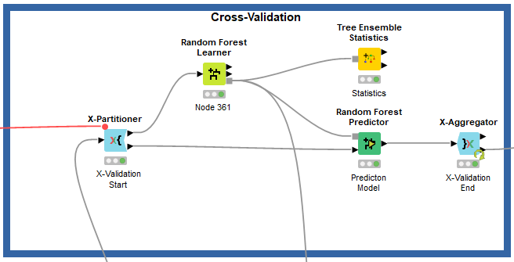
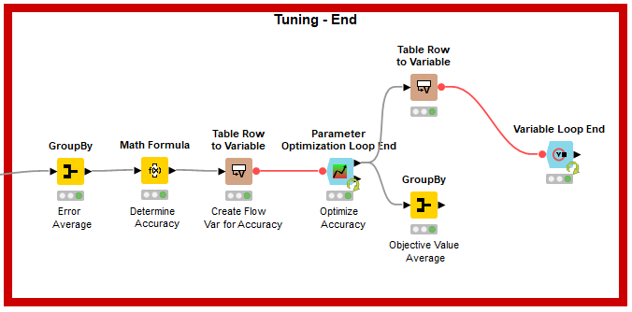
Técnicas

Slide 22
Modelos desenvolvidos

Slide 23
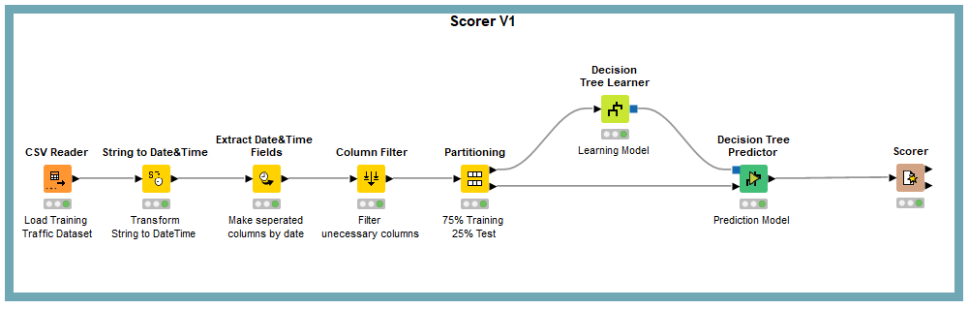
Scorer V1

Slide 24
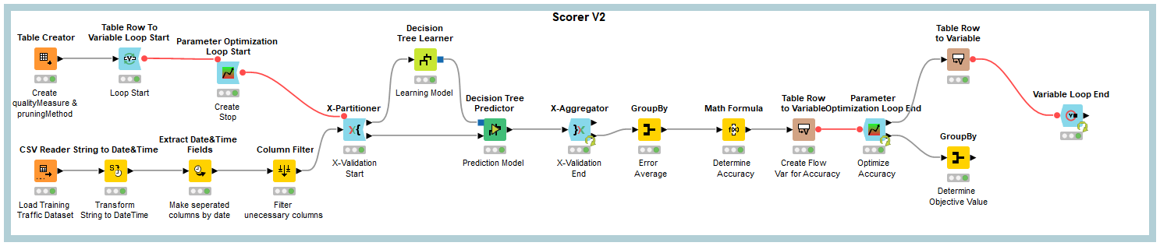
Scorer V2

Slide 25
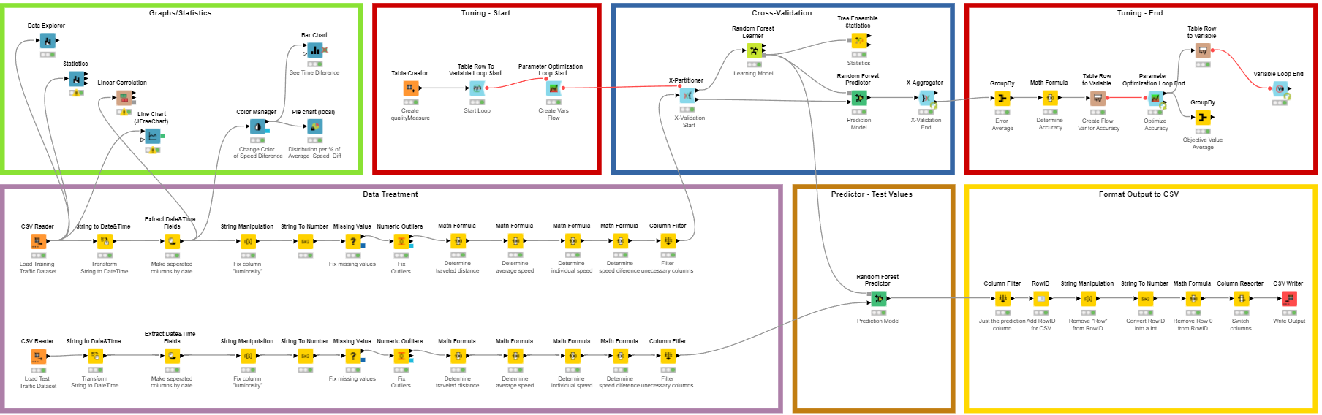
Modelo Final

Slide 26

Resultados Obtidos

Slide 27

Conclusões

Slide 28
Aprendizagem e Decisão Inteligentes
Universidade do Minho
Licenciatura em Engenharia Informática
Trabalho Prático
Grupo 11:
Ariana Lousada (a87998)
João Carvalho (a93166)
Rui Armada (a90468)
Tiago Sousa (a67674)

